Slide 1
Лекция 5
Тема 5: Проводниковые материалы и их применение

Slide 2
Проводниковые материалы и их применение
Материалы с высокой проводимостью
1) Медь
Преимущества:
1) малое удельное сопротивление (из всех металлов только серебро имеет ρ несколько меньшее, чем медь);
2) удовлетворительная механическая прочность;
3) удовлетворительная коррозионная стойкость; медь окисляется на воздухе даже в условиях высокой влажности значительно медленнее, чем, например, железо; интенсивное окисление меди происходит только при повышенных температурах;
4) относительная легкость пайки и сварки.

Slide 3
Влияние примесей на удельную проводимость меди
Zn, Cd, Ag - уменьшение на 0,5%
Ni, Sn, Al – на 25-40%
Be, As, Fe, Si, P – на 55%
Недостаток меди:
Атмосферная коррозия с образованием оксидных и сульфидных пленок
Высокая диффузионная активность
Сложность получения рисунка

Slide 4
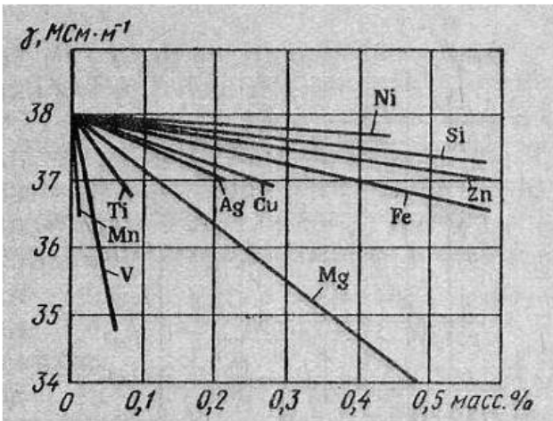
Алюминий
Зависимость удельной проводимости отожженного алюминия от содержания примесей

Slide 5
Удельное сопротивление алюминия в 1.6 раза больше удельного сопротивления меди, но алюминий в 3.5 раза легче меди.
Недостаток:
Низкая механическая прочность
Алюминий окисляется на воздухе.
Пленка оксида предохраняет алюминий от коррозии, но создает большое переходное сопротивление в местах контакта алюминиевых проводов, что делает невозможным пайку алюминия обычными методами.
Для пайки алюминия применяют специальные пасты - припои или используют ультразвуковые паяльники.

Slide 6
Бронзы (сплавы меди с оловом, алюминием и легирующими добавками Si, Mn, P, Cr, Be, Cd)
Латуни − сплавы меди с цинком (до 40 %) и легирующими добавками Al, Ni, Pb и др.
Никель
Индий, галлий

Slide 7
Тугоплавкие металлы
Вольфрам – W
Вольфрам обладает наименьшим температурным коэффициентом линейного расширения среди всех чистых металлов.
Изготовление термически согласованных спаев
вольфрама с тугоплавкими стеклами, которые тоже имеют низкий температурный коэффициент линейного расширения.
Молибден – Mo – наименьшее удельное сопротивление
Тантал – Та – производство конденсаторов
Ниобий – Nb
Рений - Re

Slide 8
Благородные металлы
Золото – Au
Тонкие пленки золота:
-полупрозрачные электроды в фоторезисторах и полупроводниковых фотоэлементах, а также в качестве межсоединений и контактных площадок в пленочных микросхемах.
Из-за плохой адгезии к диэлектрическим подложкам пленки золота наносят обычно с адгезионным подслоем (чаще всего хрома). В контактах золота с алюминием происходит по степенное образование ряда интерметаллических соединений, обладающих повышенным удельным сопротивлением и хрупкостью. Поэтому контакты тонких пленок золота и алюминия ненадежны.
Серебро - Ag
Платина - Pt
Палладий - Pd

Slide 9
Материалы электродов
Контактные площадки интегральной схемы - это металлизирован-ные участки на кристалле, служащие для присоединения внешних выводов и контроля электрических параметров. Их изготавливают обычно из А1 или Аu. Существенным преимуществом Аu является его коррозионная стойкость.
Требования, предъявляемые к контактным материалам:
• -малое контактное сопротивление (никогда не равно нулю);
• - никакого плавления при нагрузке;
• - никакого истирания при нагрузке;
• -никакого взаимного смешивания материалов;
• -никакого износа;
• -подходящие механические свойства, например, хорошая пластичность
Используемые материалы
- Cu, Ag, Au
- Ru, Rh, Pd, Os, Ir, Pt
- Mo, W

Slide 10
1. Выпрямляющие контакты металл-полупроводник
• Омические контакты делятся на два типа:
Контакты, которые демонстрируют выпрямляющие ВАХ называются барьерами Шоттки, и контакты, которые демонстрируют линейные ВАХ – омические контакты.
• Контакт является омическим, если падение напряжения на нем пренебрежимо мало в сравнении с падением напряжения на приборе.
Используемые материалы:
Ni, Тi,W, Мо,Pt, Рd и их силициды.

Slide 11
Алюминий (высота барьера 0,7 эВ), но воспроизводимость его параметров низкая.
Силицид платины (0,84 эВ).
Ti (0,53 эВ) и W (0,59 эВ).
Материалы для формирования обкладок конденсаторов
Используют Аl (для А1₂О₃) или Та (для Та₂О₅).

Slide 12
Материалы с высоким удельным сопротивлением

Slide 13
Тонкопленочные резисторы
Тонкопленочные резисторы
• Требования, предъявляемые к материалу контактов тонкопленочных резисторов:
Низкое слоевое сопротивление;
Устойчивость к коррозии;
Паяемая поверхность;
Адгезия к поверхности подложки;
Совместимость технологии формирования с другими пленочными компонентами.
Выбор материала
• - Та, сплавы на основе Та и, в частности – константан (55% Cu, 44% Ni, 1% Mn), материал с особенно малым температурным коэффициентом сопротивления , но большим термоэлектрическим коэффициентом).
• -смеси проводников с изоляторами, включая керметы (сокращенно от керамика-металл), например, Cr - SiO₂.

Slide 14
Композиции на основе металлов и диэлектриков
Керметные пленки - это композиционные структуры, содержащие металлическую и диэлектрическую компоненты.
Материалы:
По природе керамической составляющей керметы делят на:
оксидные (Al₂O₃, Cr₂O₃, SiO₂, ZrO₂),
карбидные (SiC, Cr₃C₂, TiC)
нитридные (TiN),
боридные(Cr₂B₂, TiB₂, ZrB₂),
керметы на основе силицидов (MoSi) и других тугоплавких соединений и др.
Cr-SiO, Au-SiO, PtWO₃, PtTa₂O₅
R_{s}= (2-10) кОм/□ и ТКС –(80-300)×10⁻⁶ град⁻¹.
Используются для формирования резисторов.

Slide 15
Резистивные материалы
Ta, Cr, Re – металлы
Сплавы (манганин, константан, нихром)
Кремнийсодержащие сплавы – РС
Многокомпонентные сплавы – МЛТ
Керметы – смесь Cr, Fe, Ni и оксидов SiO2, TiO2
Силициды – CrSi2, MoSi2

Slide 16
Материалы и сплавы различного назначения
Силицид | MoSi₂ | TaSi₂ | TiSi₂ | CoSi₂ | NiSi₂ | PtSi₂ | PdSi₂
ρ, мкОм⋅см | 40-100 | 38-50 | 13-16 | 10-18 | ∼50 | 28-35 | 30-35

Slide 17
Нитриды, карбиды, бориды
Материал | HfN | TiN | TiC | TiB₂ | C (графит)
ρ ,(мкОм⋅см) | 30-100 | 40-150 | ∼ 100 | 6-10 | 1000

Slide 18
Аллотропные формы углерода
1. Графит. Фуллерены
2. Углеродные нанотрубки. Композитные материалы на основе углеродных нанотрубок
3. Графен
4. Алмазоподобные углеродные пленки
5. Нановолокна

Slide 19
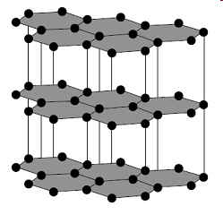
Графит
Большое расстояние между слоями (0,335 нм) определяет слабость сил, связывающих слои, а следовательно низкую твердость и способность легко расслаиваться на мельчайшие шешуйки.

Slide 20
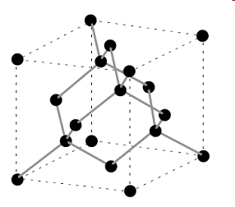
Алмаз
Высокая теплопроводность, самый твердый материал в природе. Максимальная прозрачность.

Slide 21
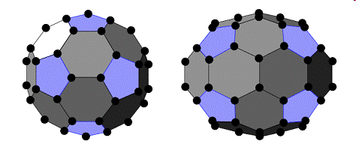
Фуллерены
Структура молекул фуллеренов C60 и C70
Открыты в 1985 году
Фуллерены – молекулярная форма углерода, т.е. минимальным элементом структуры является не атом, а молекула углерода.
Названы в честь американского изобретателя и архитектора – Ричарда Фуллера, получившего в 1954 году патент на строительство конструкции в виде шестиугольников и пятиугольников, составляющих полусферу или полусфероид, которые можно использовать в качестве крыш больших зданий.
Получение:
Метод дугового термического испарения графита в вакууме

Slide 22
Химические свойства фуллеренов
1.Фуллерен – единственная растворимая форма углерода.
2.Фуллерены могут присоединять большое количество различных веществ.
3.Могут вступать в химические реакции, и образовывать самые различные новые, неизученные соединения, с новыми физическими, и химическими свойствами.
4.Фуллерены могут образовывать различные полимеры.
5.Легированные фуллерены могут быть изоляторами или проводниками тока.
6.Фуллереновые соединения могту обладать пьезоэффектом, диамагнетизмом, парамагнетизмом, и даже сверхпроводимостью.

Slide 23
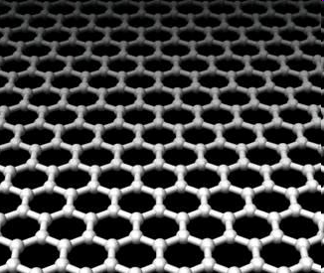
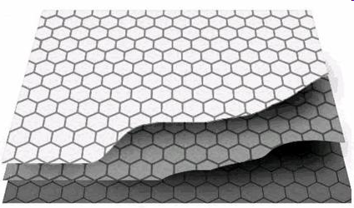
Графен
Графен – это одиночный плоский лист, состоящий из атомов углерода, связанных между собой и образующих решётку, каждая ячейка которой напоминает пчелиную соту

Slide 24
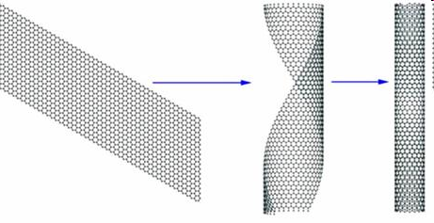
Углеродные нанотрубки
Способ сворачивания углеродных нанотрубок

Slide 25
Свойства углеродных нанотрубок
- Высокая механическая прочность.
- Высокая теплопроводность (больше, чем у алмаза)
- Высокая подвижность носителей заряда при комнатной температуре
Однослойные УГН могут проводить ток плотностью 10⁹ А/см², тогда как максимальная плотность электрического тока для металлов составляет 10⁵ А/см².
Высокая напряженность электронного поля, порождаемая малым нанометровым диаметром нанотрубки по отношению к среднему приложенному напряжению, приводит к аномально высокому току эмиссии при относительно малых напряжениях и лежит в основе создания холодных катодов и эмиттеров.

Slide 26
Алмазоподобные углеродные пленки
Электропроводные пленки имеют специфические и важные для нужд электроники и электротехники свойства:
- низкая величина ТКС – 10⁻⁶ – 10⁻⁴ К⁻¹;
- широкий диапазон уд. Сопротивления от 10⁻⁴ до 10⁹ Ом·см;
- высокая стойкость к сверхбольшим плотностям тока (более 10⁶ А/см²);
- высокая радиационная стойкость;
- высокая однородность, термостойкость и низкий уровень шумов;
- подвижность электронов 4500 см²/В с

